Slide 1


求是淘概念发布会
刘奕骁 郑芸佳 王灵曦 林钧陶
求是潮出品
浙大校园线上交易平台

Slide 2


01/Background
背景介绍
急求某商品时的抱怨
“哎呀，怎么又忘记预订教材了，楼下的二手书店人也太多了，不想在那里淘书。”
“在朵朵上发帖太容易石沉海底了，每次都要捞一捞自己也太心酸了。”

Slide 3

01/Background
背景介绍
有闲置却无处售卖的无奈
“马上要换寝室了，但是有好多东西要搬运啊，有好多闲置的东西扔掉太可惜，留着也用不上。”
“在朵朵上联系买家也太难受了，同时要加好几个人微信，也经常忘了去备注哪些已经卖出去了。”

Slide 4
02/Product Orientation
产品定位
目标用户
浙大有买卖二手产品需求的学生群体
通过浙大校园范围内买卖二手产品信息的流通，提供一个信息明确、交易透明的交易平台。
主要功能
1 搜索方式分两块：出售&求购
2 价格标注：给予同类型二手产品推荐价格，加入买家还价机制
3 配送方式：自提/配送/面交
4 双向关注：由传统单方面关注变为双向关注，后续推送对方买/卖信息
5 统一身份认证登录，保障用户均为浙大学子
产品特色

Slide 5

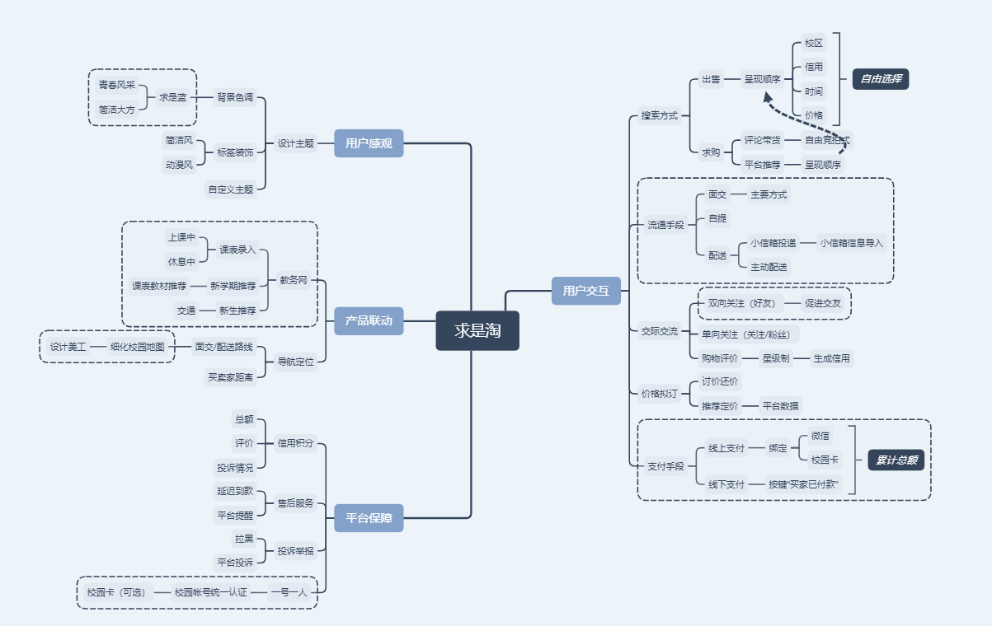
03/Mind Map
思维导图

Slide 6

APP设计

Slide 7
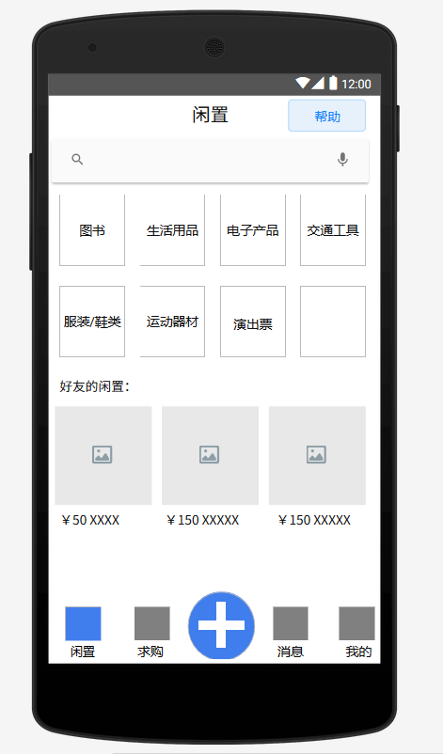
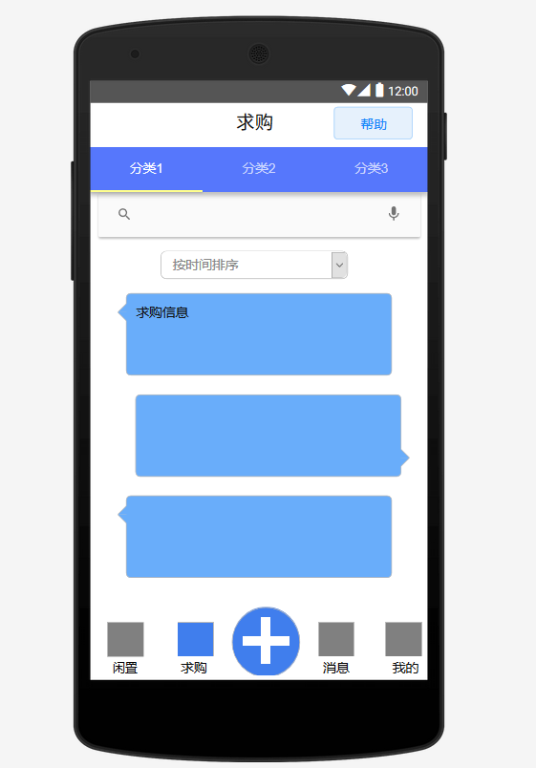
04/Information Architecture
设计理念架构
搜索便捷
|浙大校园二手交易平台特点：
依据朵朵上现有交易有出售和求购即买卖双方的需求，在求是淘上均需呈现
|求是淘交易平台特色：
在底部导航栏增加求购模块，分区清晰
出售和求购均配备搜索框，可进行对应需求的项目检索，需求分类明确
鼓励卖家流通二手物品
获取市场需求

Slide 8
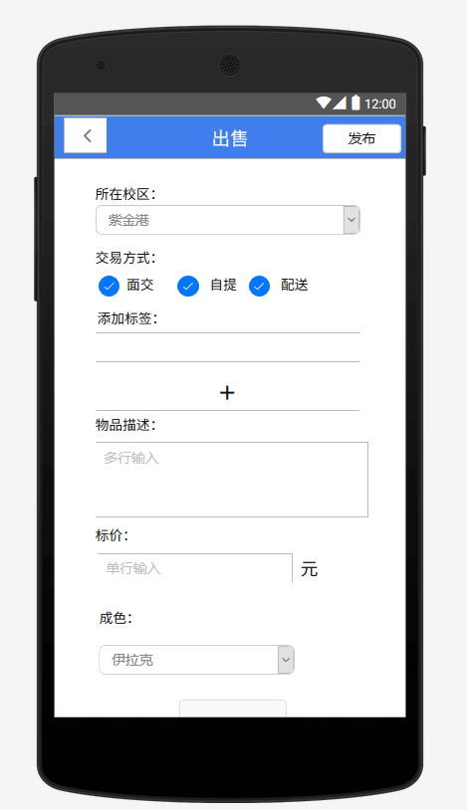
04/Information Architecture
设计理念架构
流通手段多样
|浙大校园二手交易平台特点：
校园二手交易范围相对较小，无快递公司介入，买卖流程触点较少
|求是淘交易平台特色：
三种流通形式可供选择，自由度高
优先推荐面交形式，其余商品丢失等责任自负，提高安全保障

Slide 9
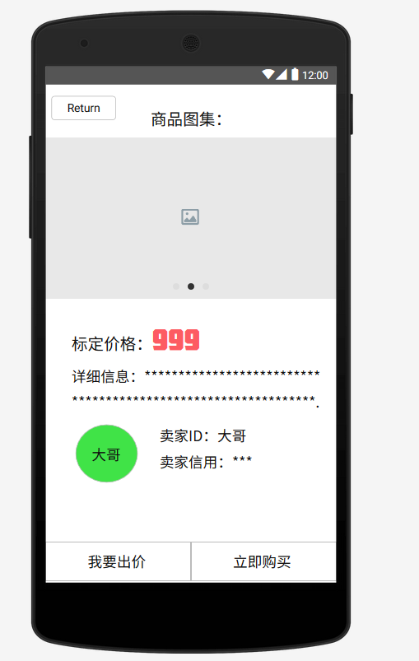
04/Information Architecture
设计理念架构
价格制定
|浙大校园二手交易平台特点：
校园二手交易存在学生对市场定价不清楚的可能性，以及买家认为价格不理想，希望商议价格的情况
|求是淘交易平台特色：
在支付时设置议价模块，买家可输入理想价格，平台将通知卖家相关需求
在上架二手产品时，点击输入框将跳出提示气泡，给予输入标签（关键词）对应的市场价位推荐

Slide 10
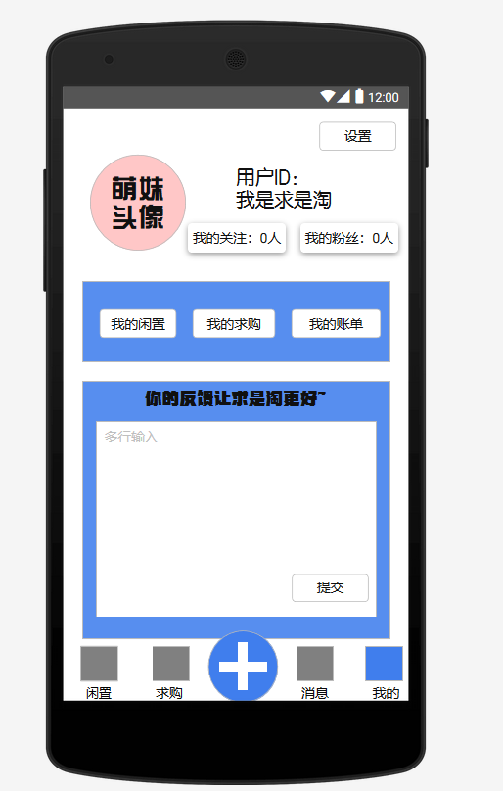
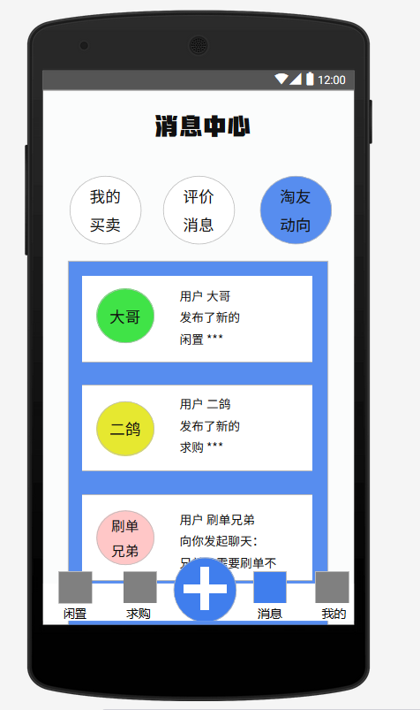
04/Information Architecture
设计理念架构
双向关注
|浙大校园二手交易平台特点：
发展生意场上的朋友
|求是淘交易平台特色：
一般二手平台上为单向关注卖家上新，而求是淘买家和卖家身份互换频率较高，当购买或是卖出商品时，可以关注对方后续的动态，照顾彼此生意

Slide 11
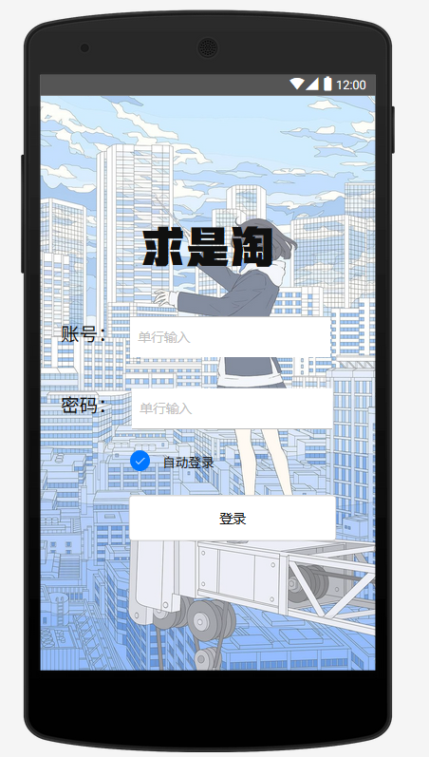
04/Information Architecture
设计理念架构
安全性保障
|浙大校园二手交易平台特点：
校友身份需确认，支付方式不局限于微信、支付宝
|求是淘交易平台特色：
支付手段分线上线下两类，线上既可绑定微信，也可以利用校园卡付款，线下面交时由卖家确认买家已付款
浙大统一身份认证登录，防止外部人员混入诈骗
**信用积分、售后服务、投诉举报

Slide 12
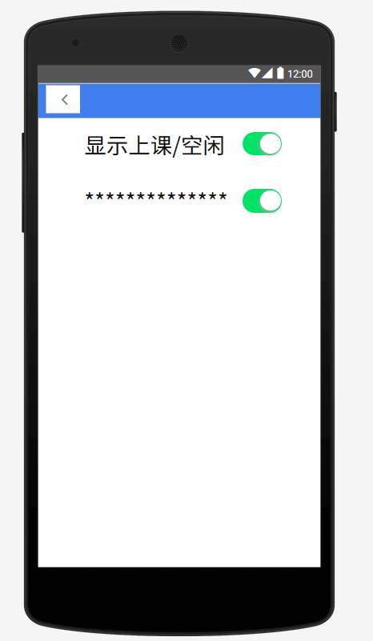
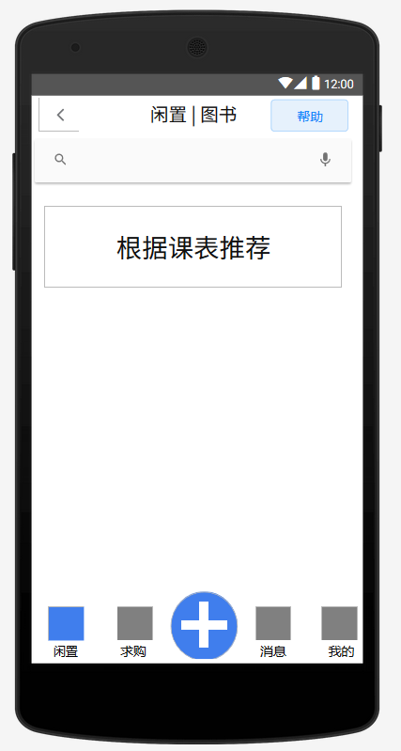
04/Information Architecture
设计理念架构
信息联动
|浙大校园二手交易平台特点：
学生身份，无法实时在线
新生对校园道路不熟，难以寻找位置
|求是淘交易平台特色：
通过统一认证身份登录可提取教务网年级和课表信息，用户可选择是否依据课表显示是否在上课中，也可依此进行对应类别的商品推送
细化校园地图，给予充足的位置信息

Slide 13
05/Visual Design Criteria
视觉设计原则
APP色彩规范
主要应用于标题、内容、辅助等
文字色彩规范
主要应用于标题、内容、辅助等
辅助性文字
次要文字
二级文字
一级文字
#ffc7c7
# 3f50be
# 8cf6fb
#E1E1E1
#AAAAAA
#595959
#262626

Slide 14
求是淘概念设计
求是潮出品 必属精品

